Slide 1
МКОУ «С(К)Ш-И №7» МР «Олекминский район» РС(Я)
Диагностика и коррекция младших школьников с множественными нарушениями интеллекта и дцп
Учитель начальных классов
Алексеева Олеся Владимировна
Олекминск 2019

Slide 2
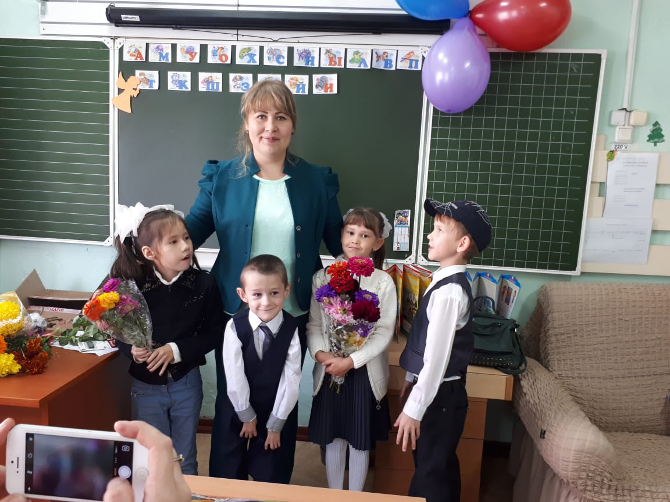
АКТУАЛЬНОСТЬ ТЕМЫ
Актуальность данной проблемы обусловлена тем, что с каждым годом увеличивается поступление детей в школу с разными диагнозами. Значительная часть таких детей, не справляется с темпами освоения традиционных коррекционных программ воспитания и обучения, испытывает трудности социальной адаптации и обучения в школе.

Slide 3
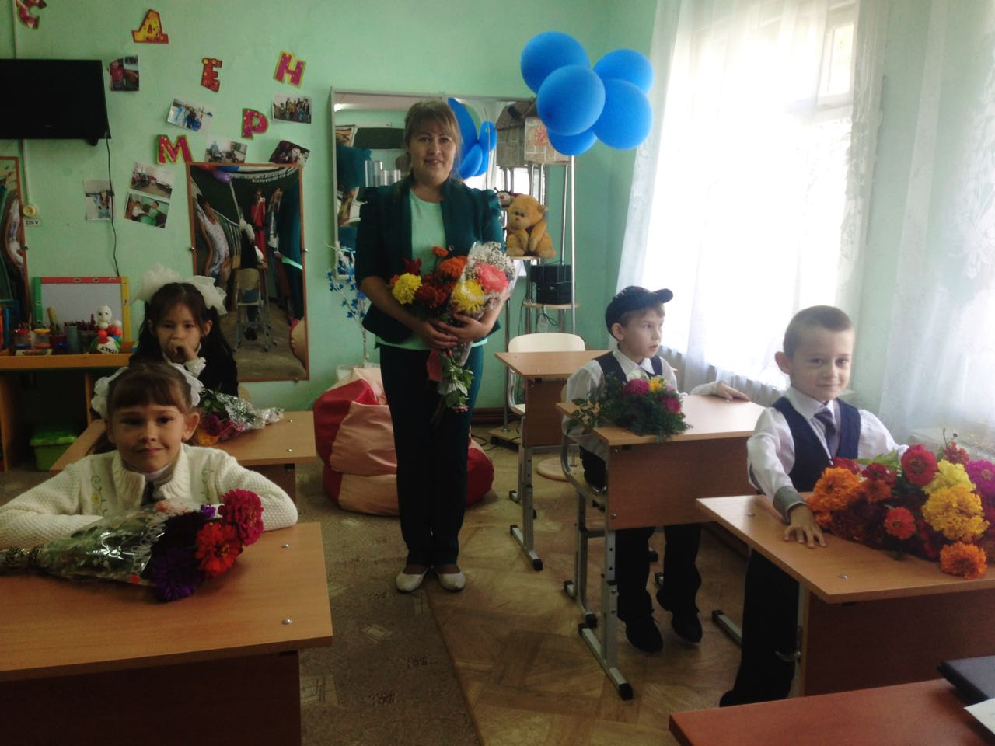
Цель исследования:
В комплексной работе с психологом,медиком, изучить особенности младших школьников с
нарушением
интеллекта и
ДЦП.

Slide 4
Задачи исследования:
проанализировать психологическую, логопедическую и методическую литературу по теме;
Провести с помощью выбранных методик, проанализировать результаты младших школьников для определения состояния готовности ребенка к учебной деятельности с нарушением интеллекта и ДЦП;
изучить возможные направления коррекционной работы на уроках;
обобщить имеющий опыт работы по данной проблеме.

Slide 5
Объект исследования:
Младшие школьники с нарушением интеллекта и ДЦП.
Предмет исследования:
пути предупреждения и коррекции детей
База исследования:
Учащиеся 1Б класса МКОУ
«С(К)ШИ №7».

Slide 6
Особенности детей с нарушением интеллекта и ДЦП
нарушение высших психических функций;
нарушение моторики;
недостаточность развития речи;
Недоразвитие навыков жизненной компетенции ;
нарушение представления о себе и окружающем мире .

Slide 7
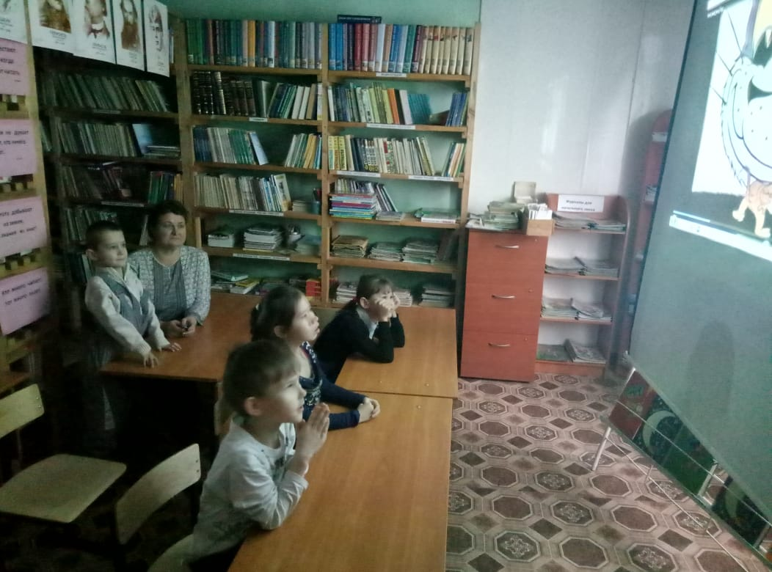

Slide 8
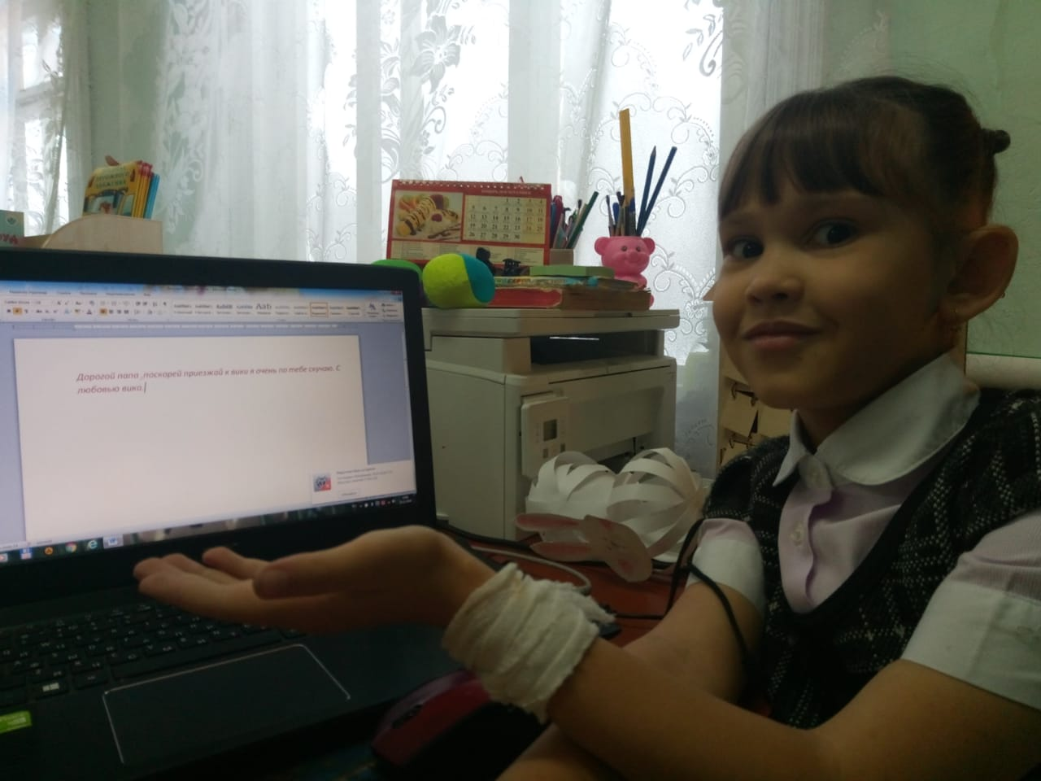

Slide 9
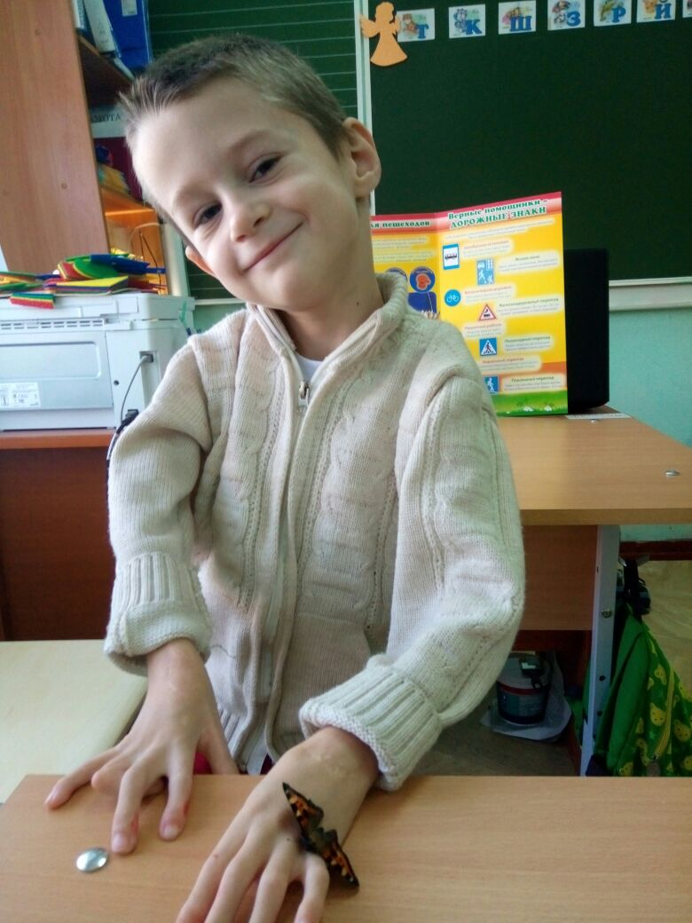
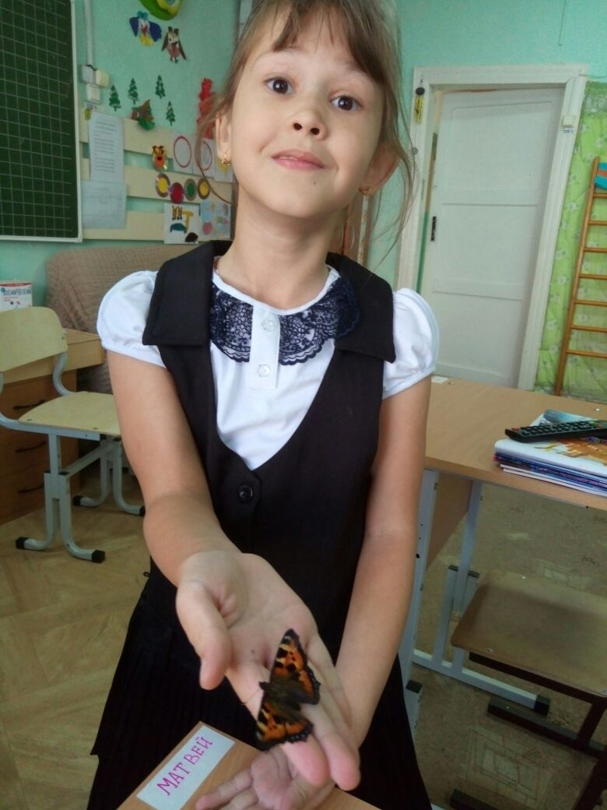
Пути коррекции:
- на уроках, внеурочной деятельности
- развивающие игры на песке(методические рекомендации)
- диагностика в песочной терапии(методические рекомендации)
- адаптивная физкультура
- арт терапия
- иппотерапия.
Развивающие упражнения (космический песок)

Slide 10
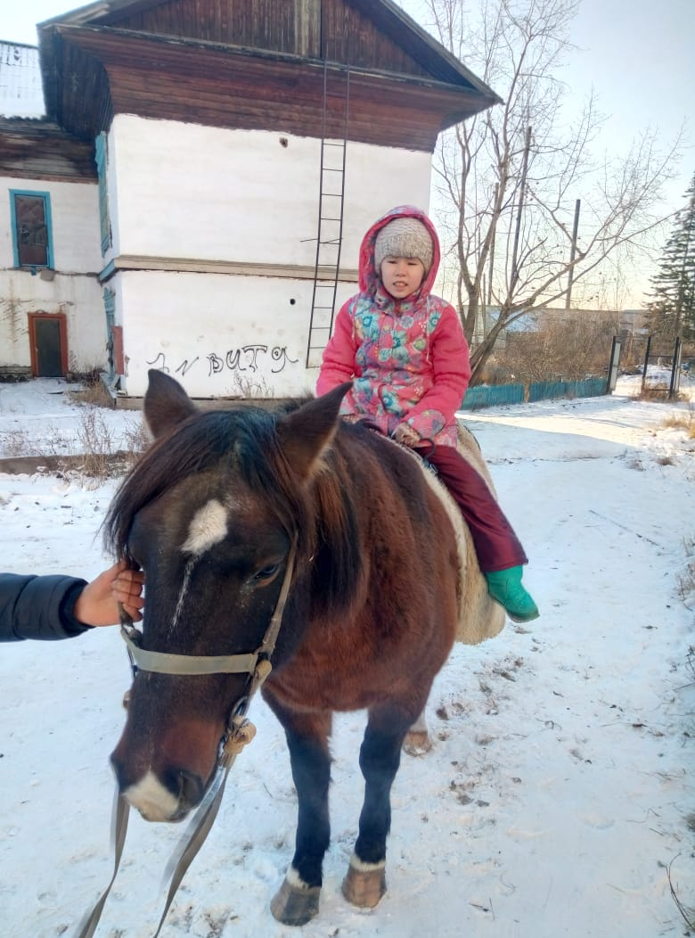
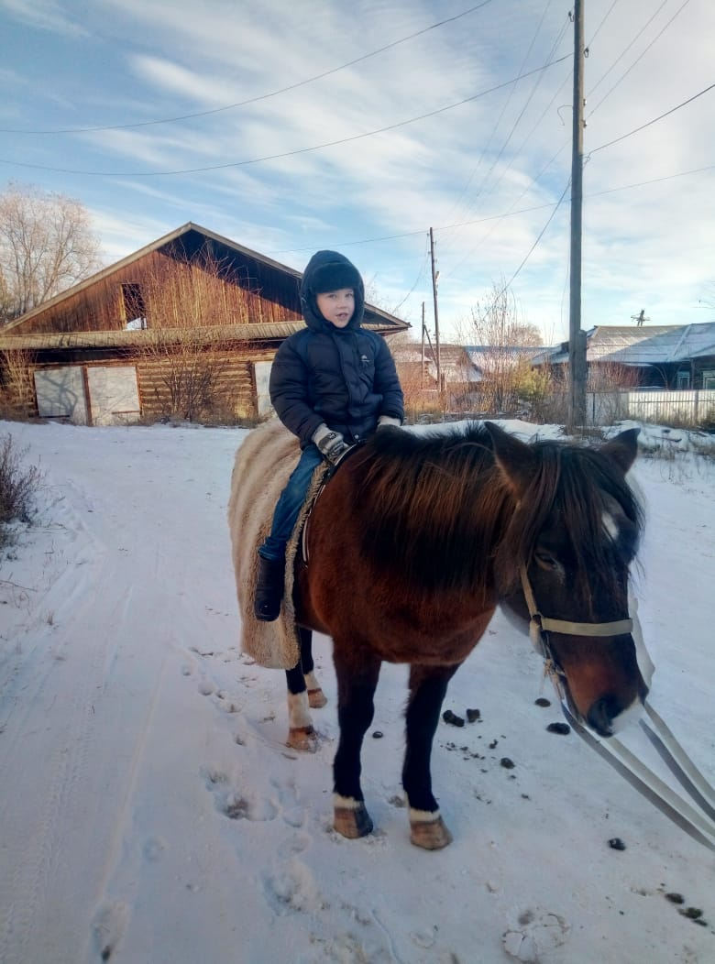
Иппотерапия – уникальная методика лечения лошадьми, метод реабилитации посредством лечебной верховой езды. Уникальность ипотерапии заключается в гармоничном сочетании телесно- ориентированных и когнитивных приемов воздействия на психику детей

Slide 11
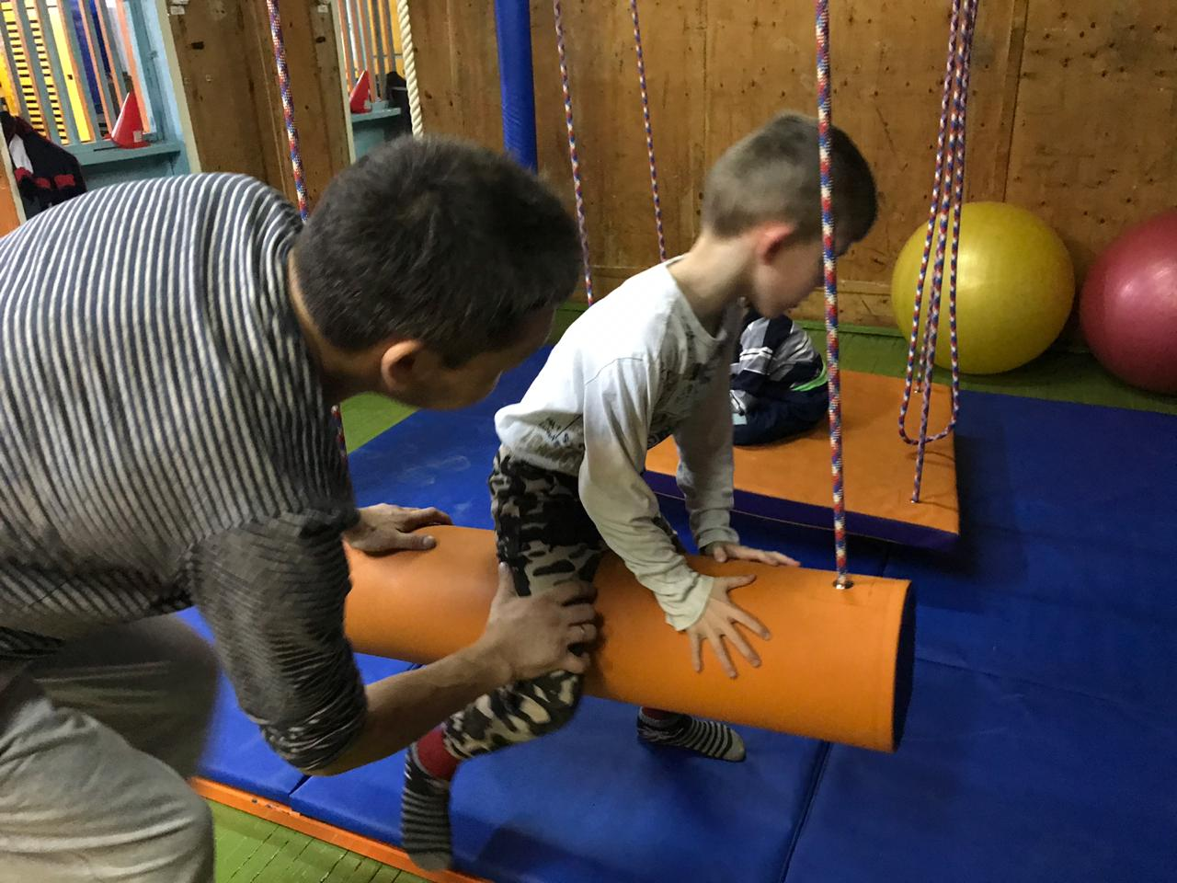
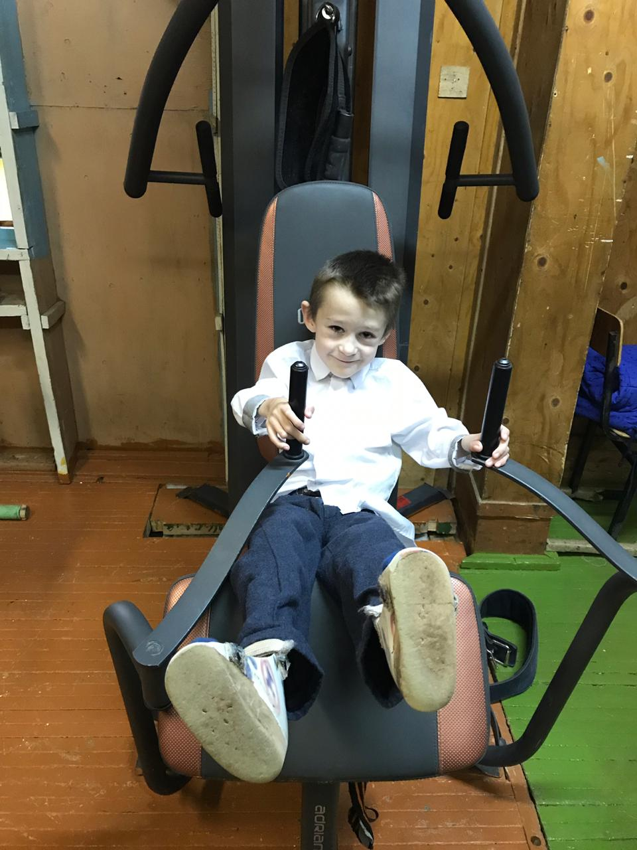
Адаптивная физкультура- это вид общей физической культуры для лиц ограниченными отклонениями в состоянии здоровья

Slide 12
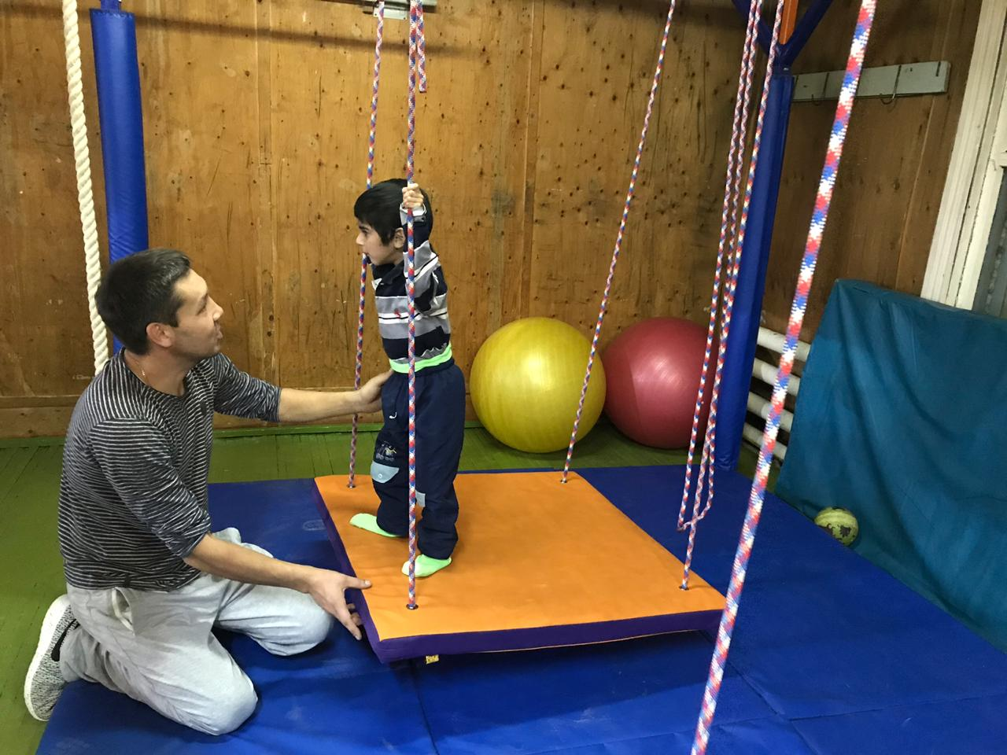

Slide 13
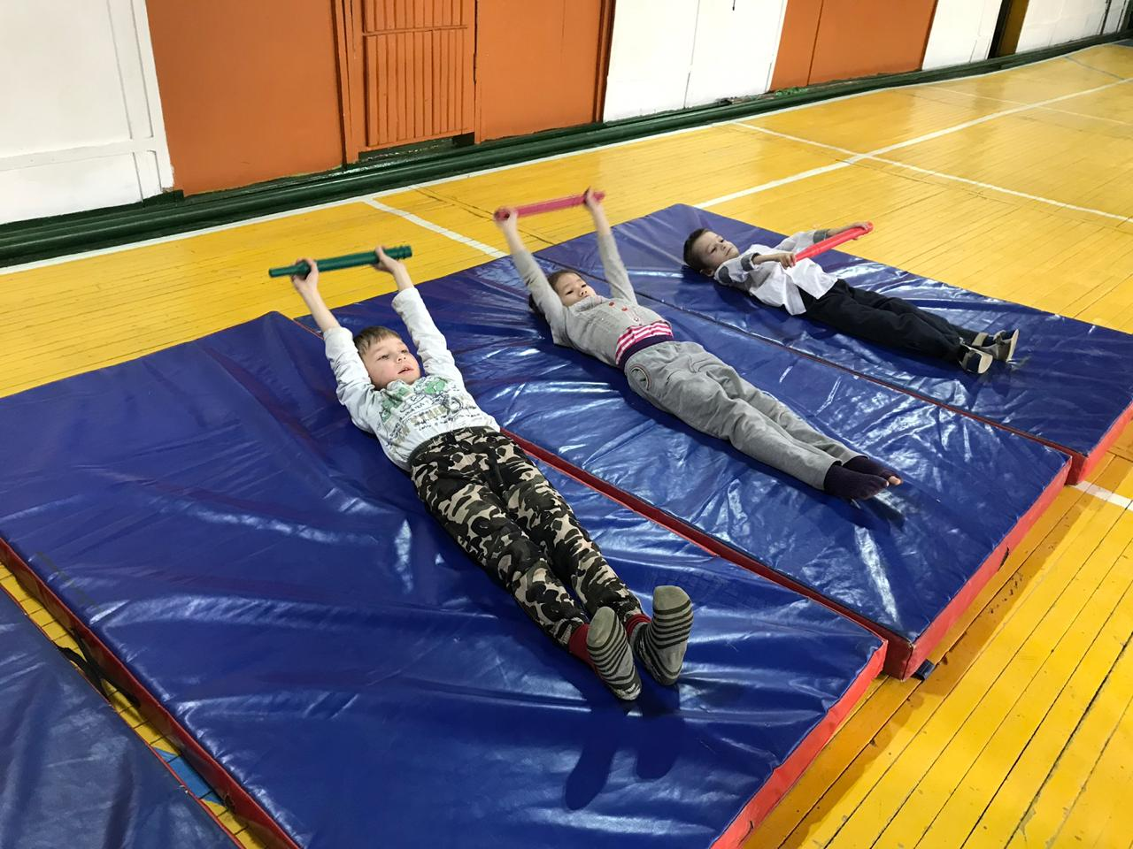

Slide 14
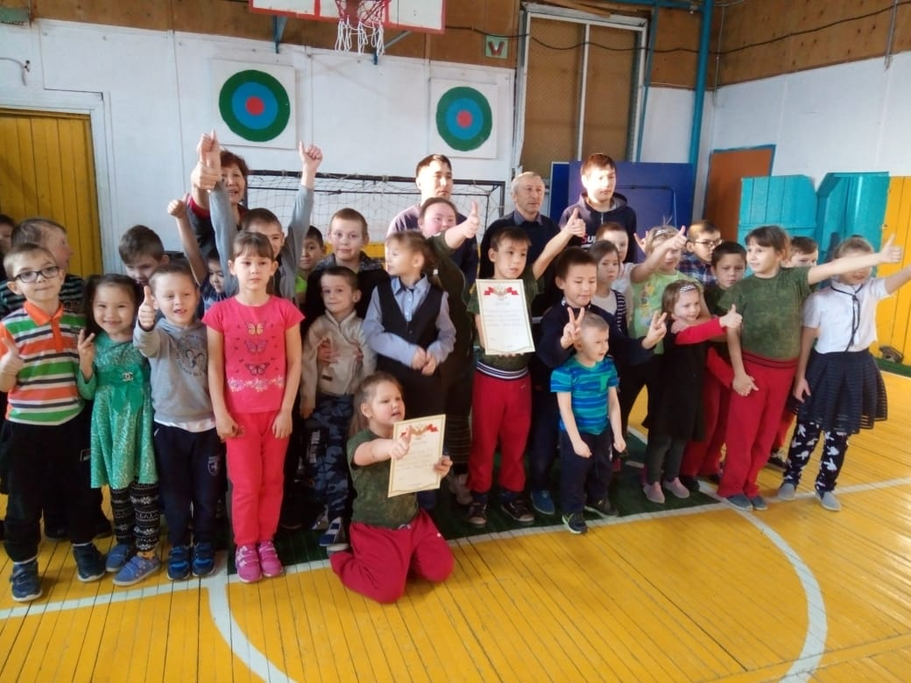

Slide 15
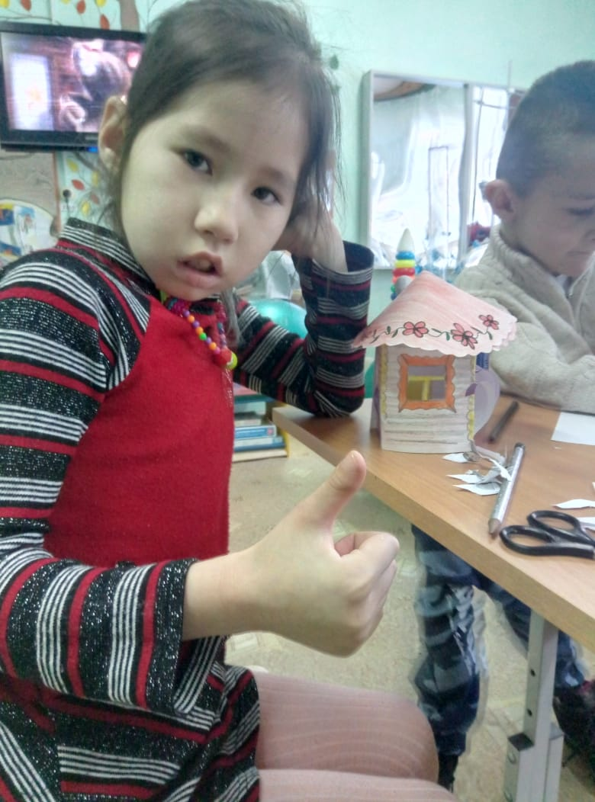
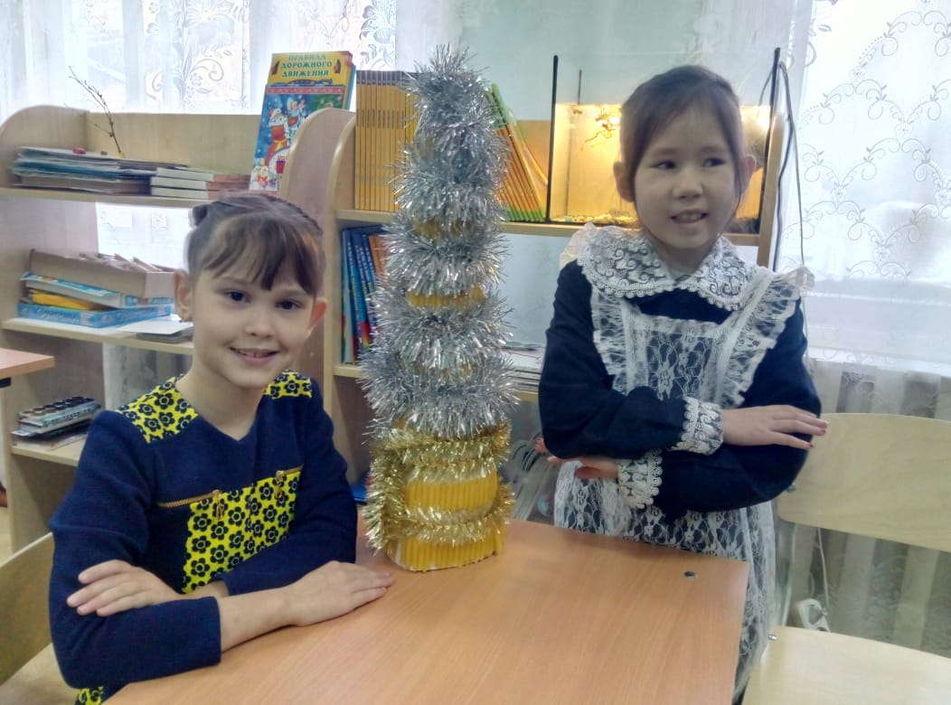
Представления о себе и окружающем мире

Slide 16
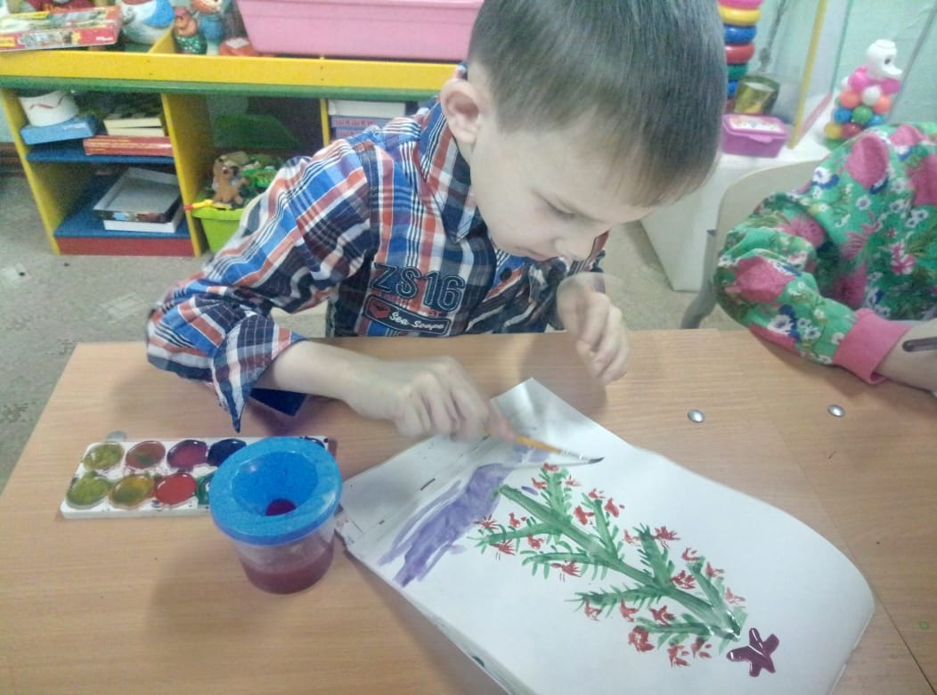
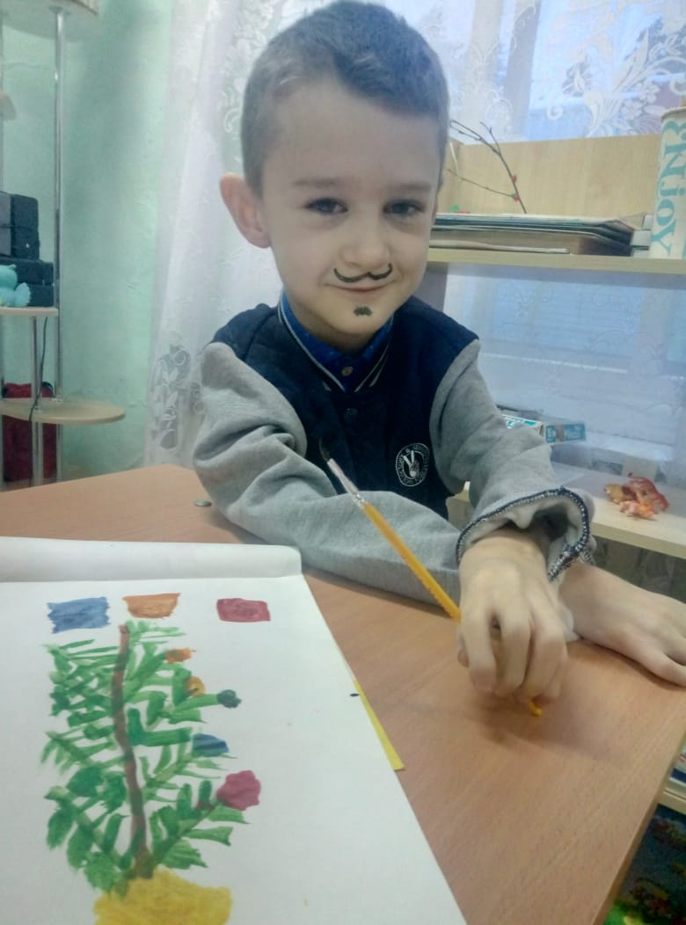

Slide 17
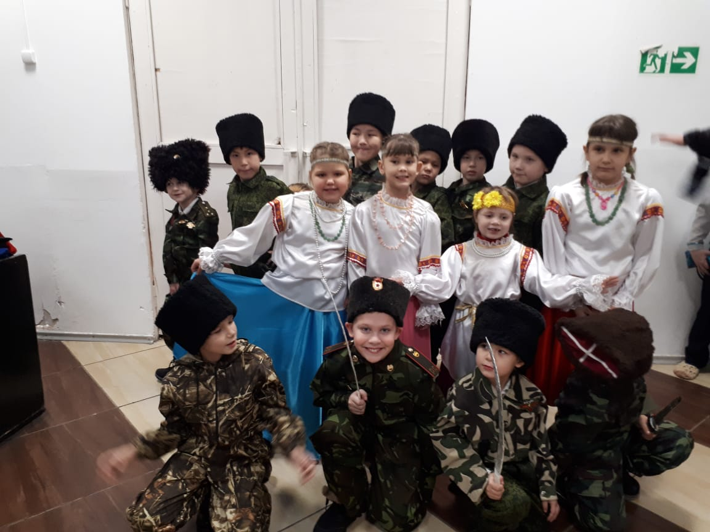
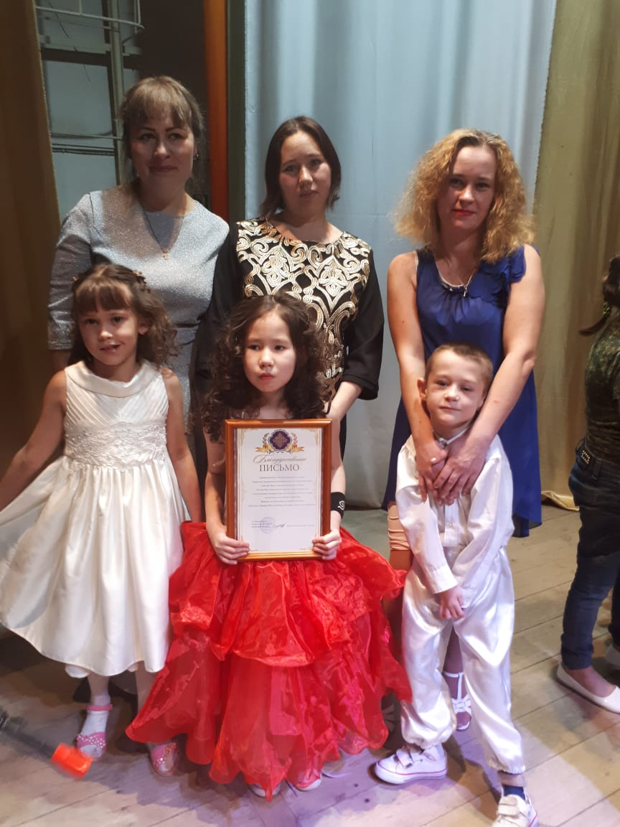
Игровая деятельность

Slide 18
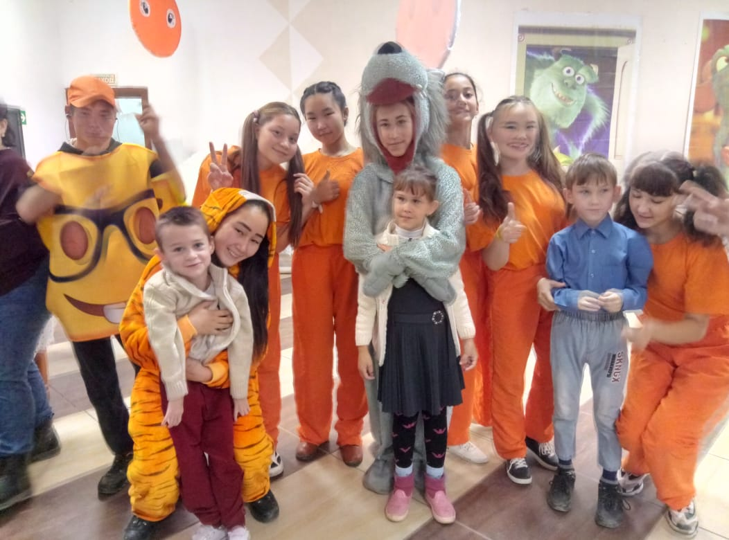
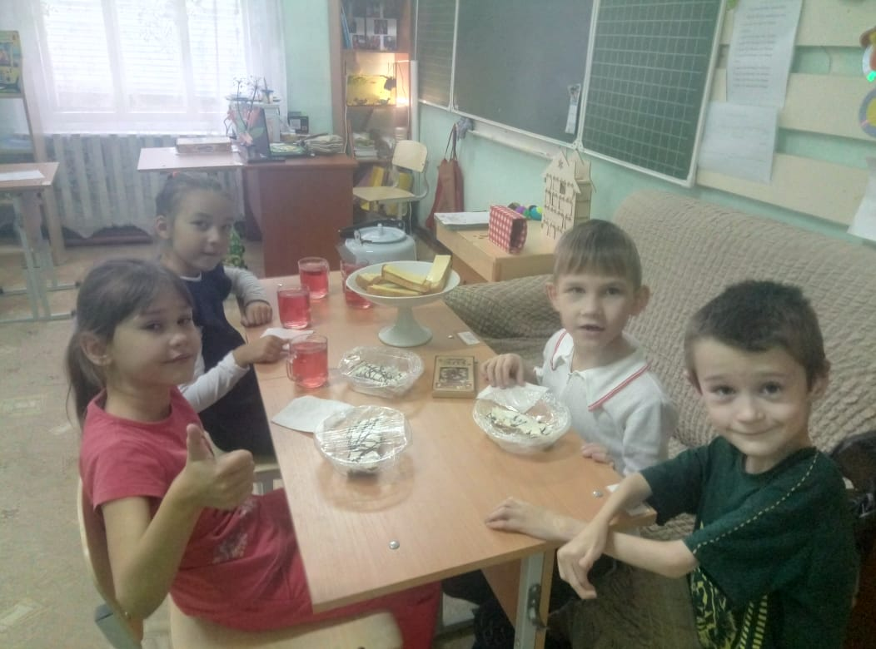

Slide 19
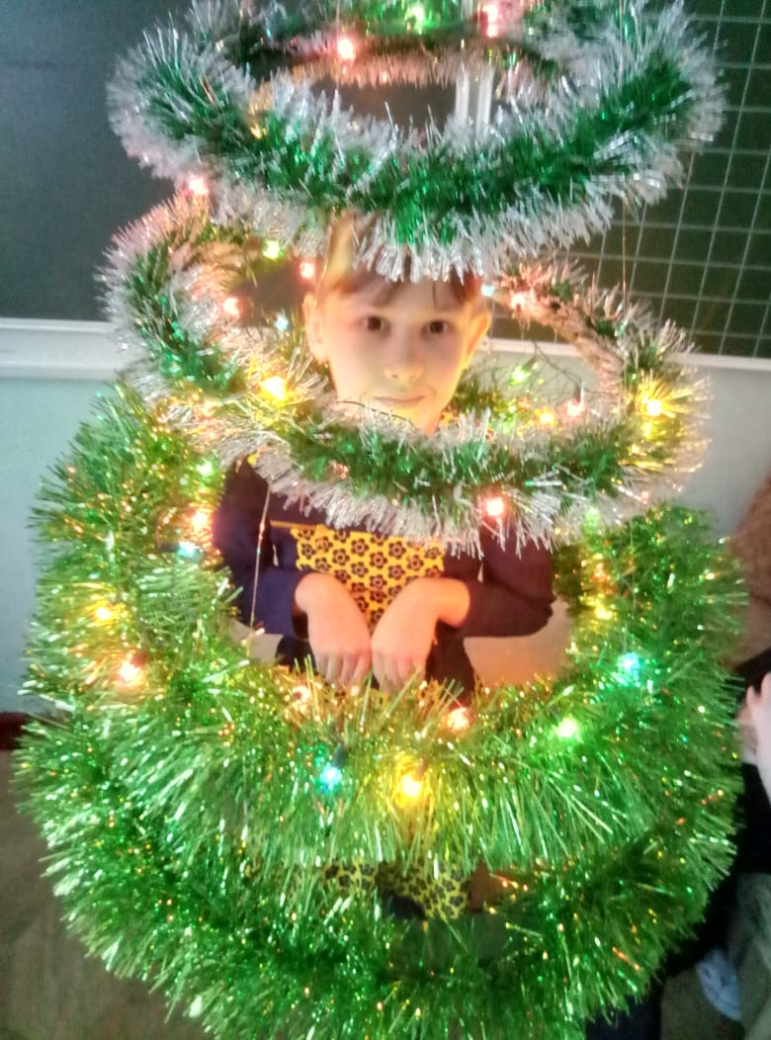
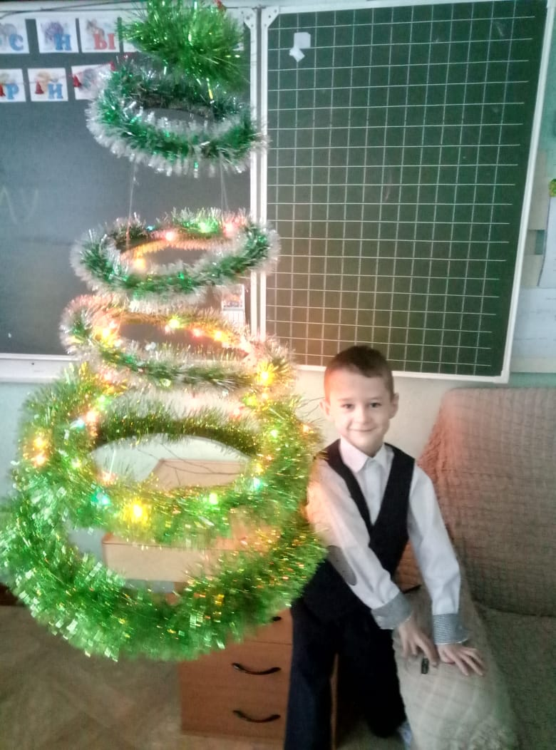
Сенсорная функция

Slide 20
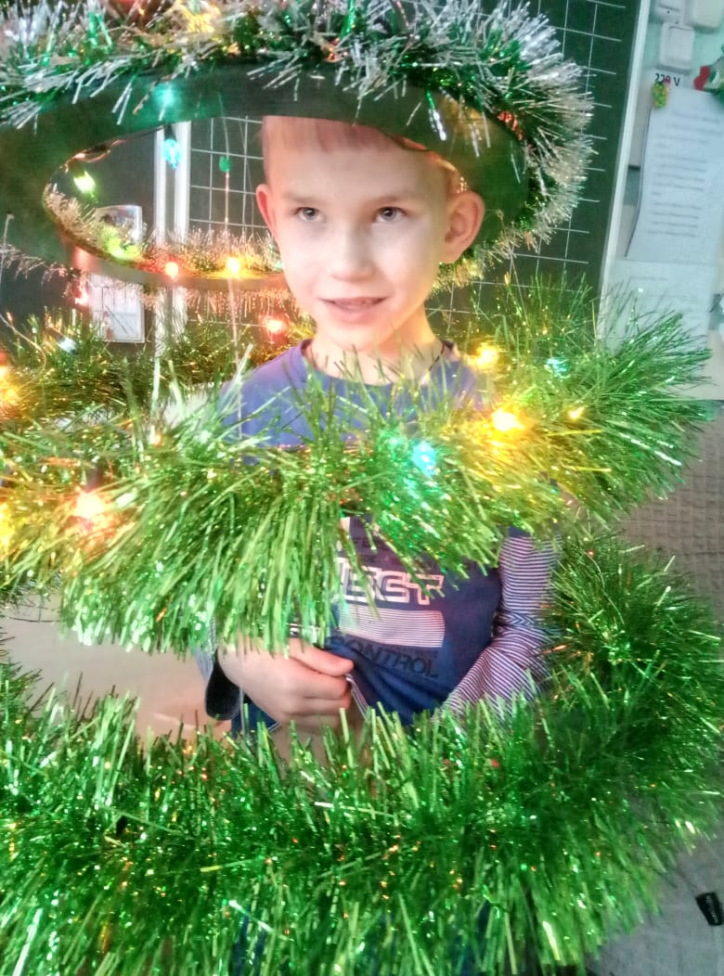

Slide 21
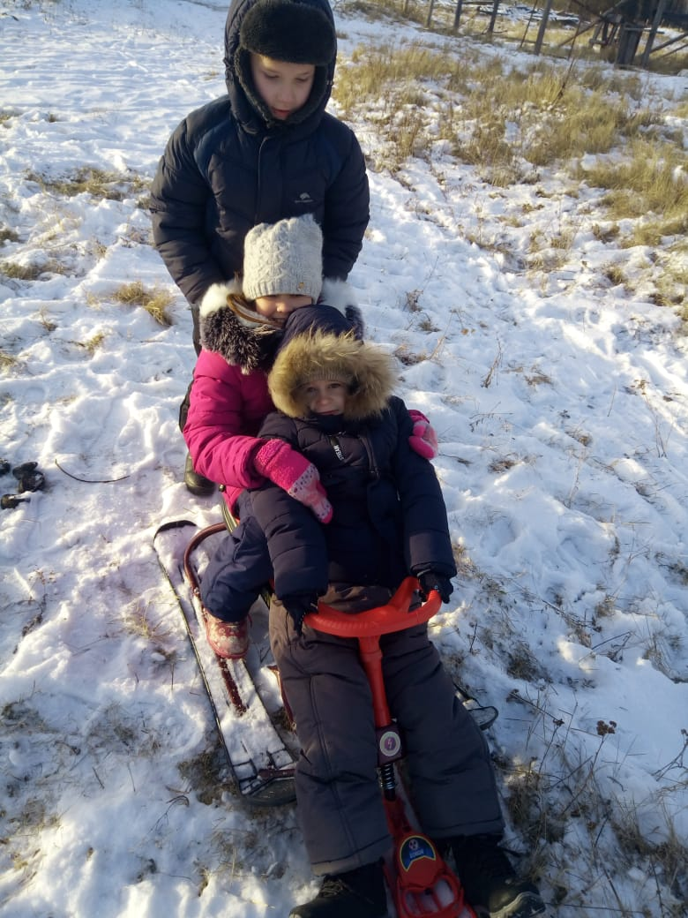
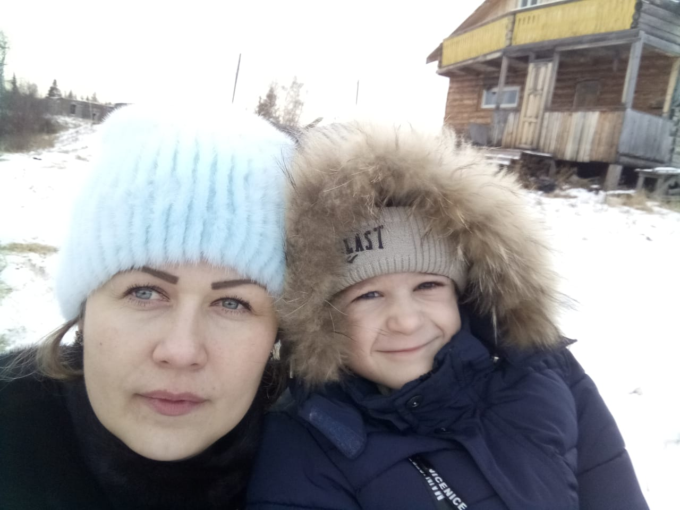
Представления о себе и окружающем мире

Slide 22
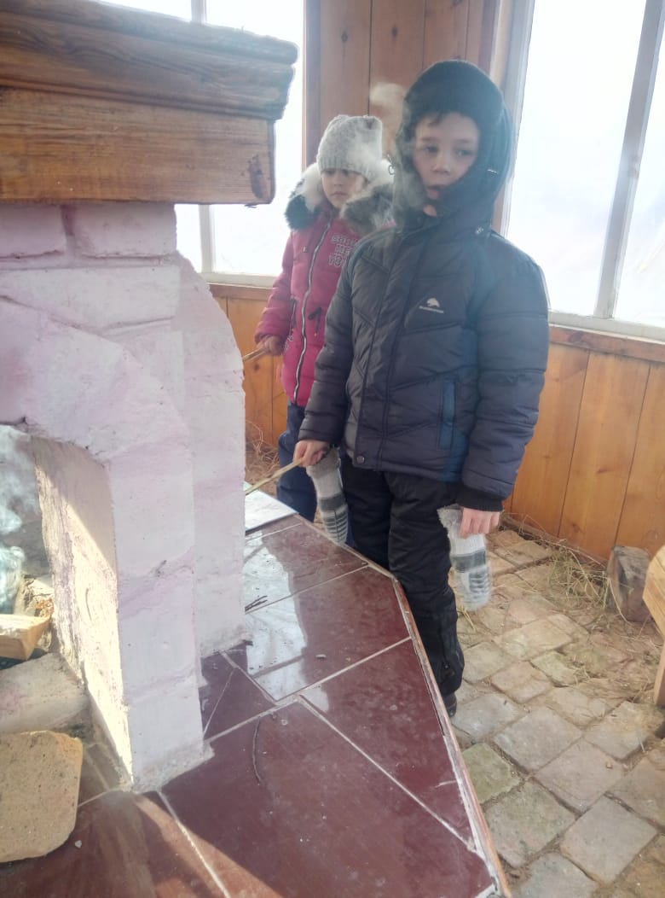
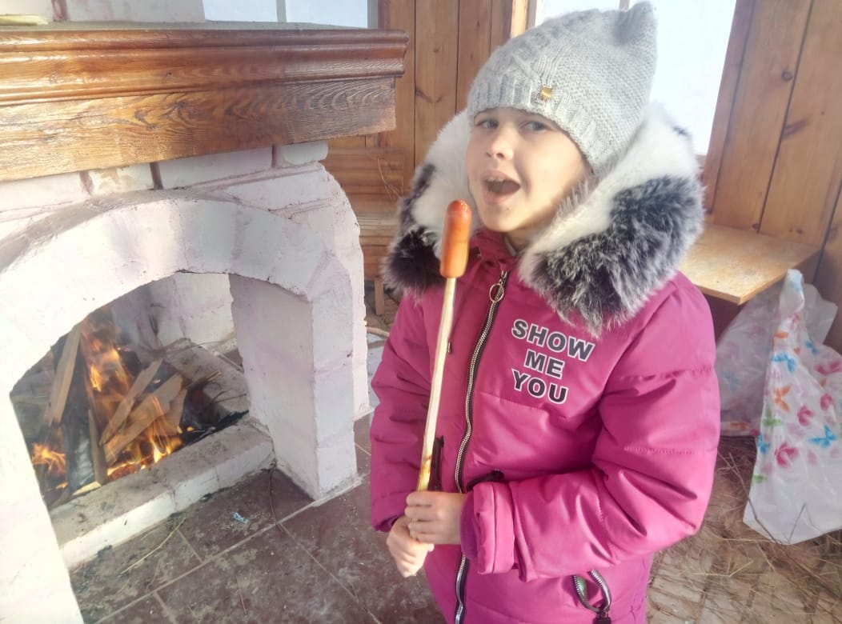

Slide 23
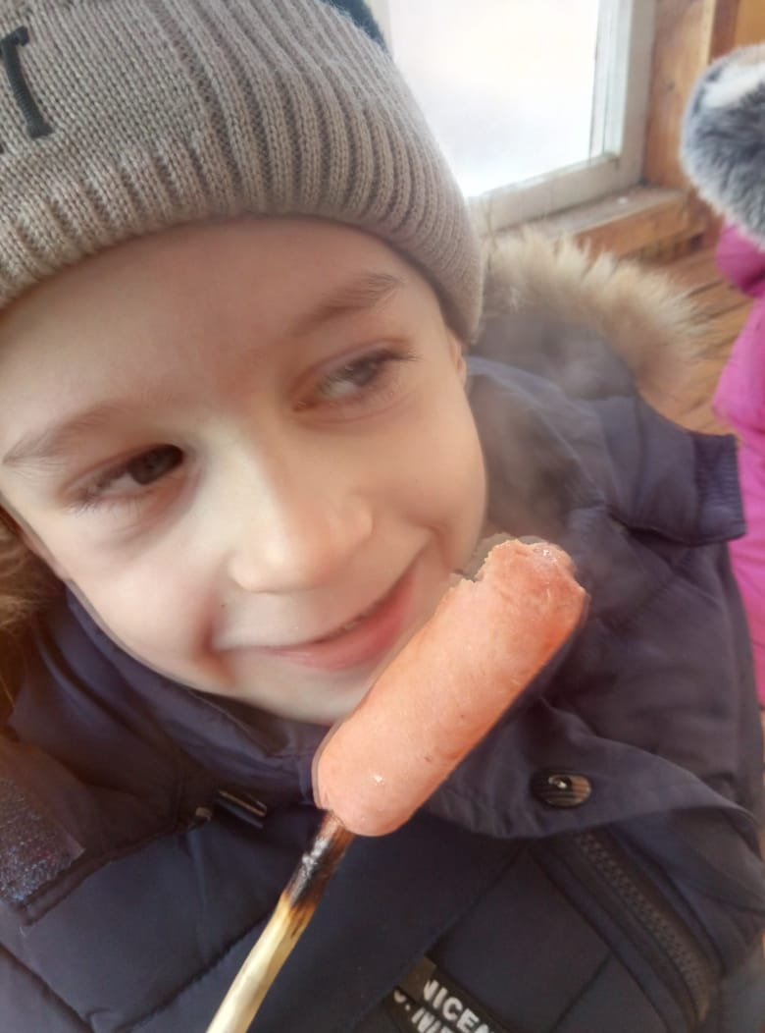
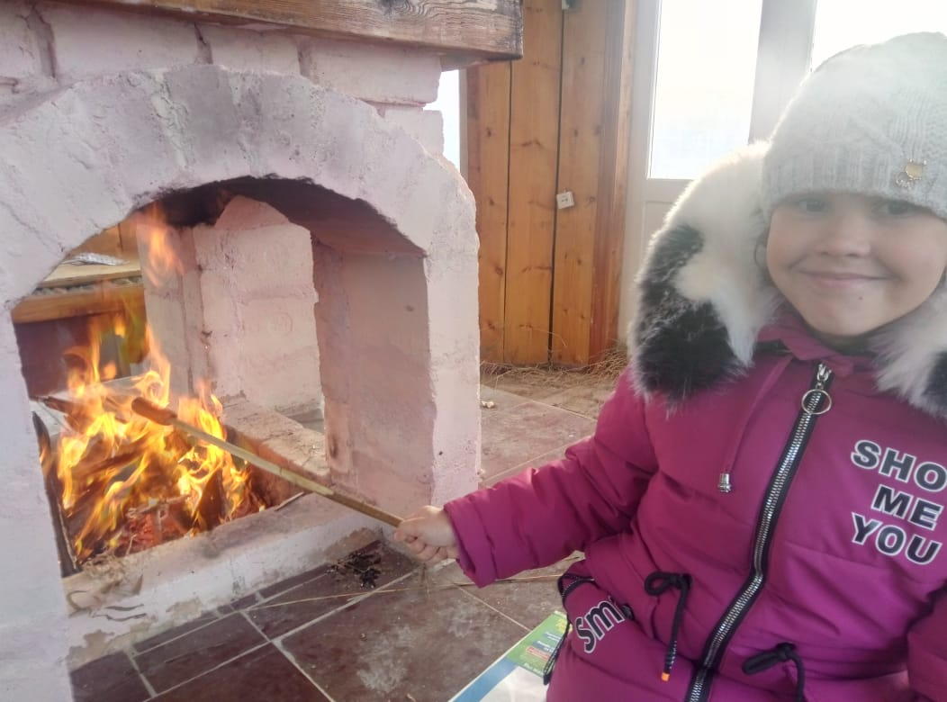

Slide 24
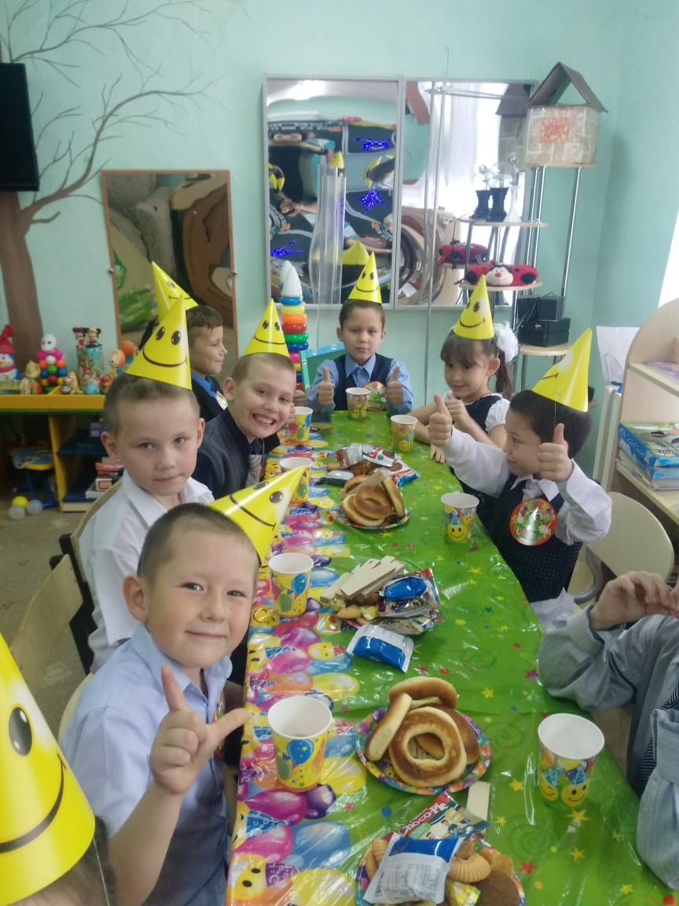
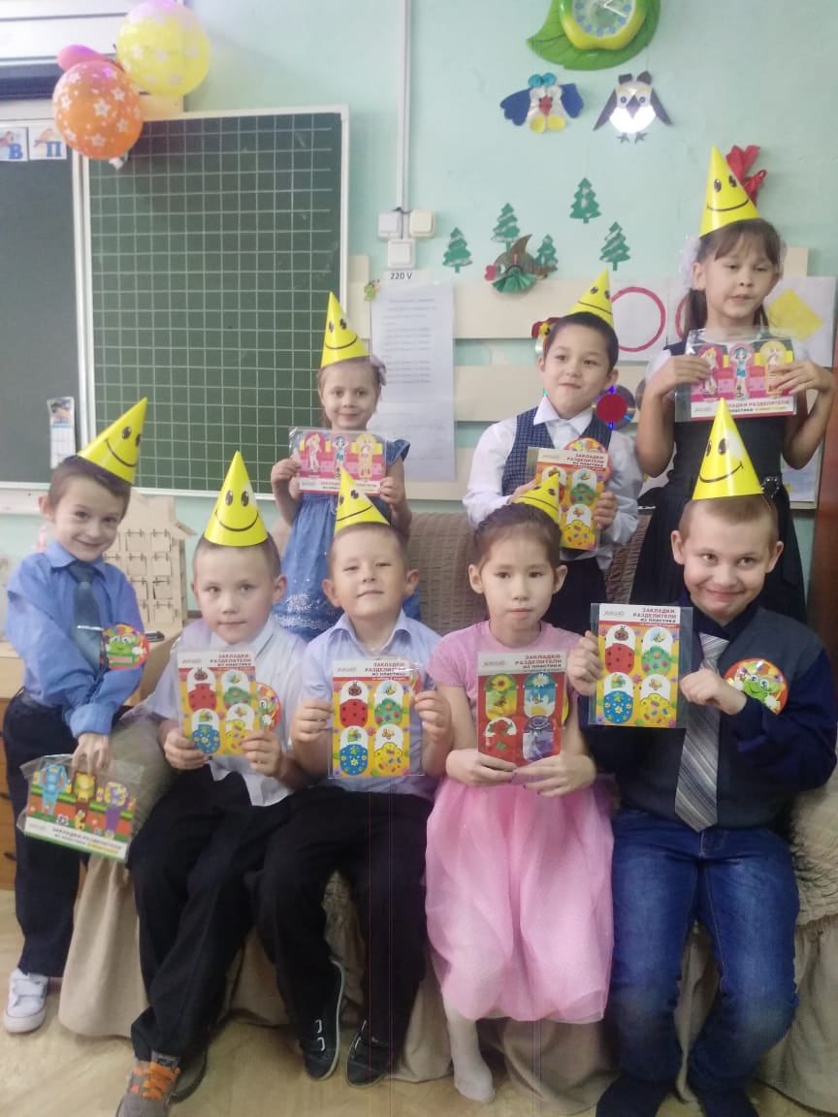
Посвящение в первоклассники 2018

Slide 25
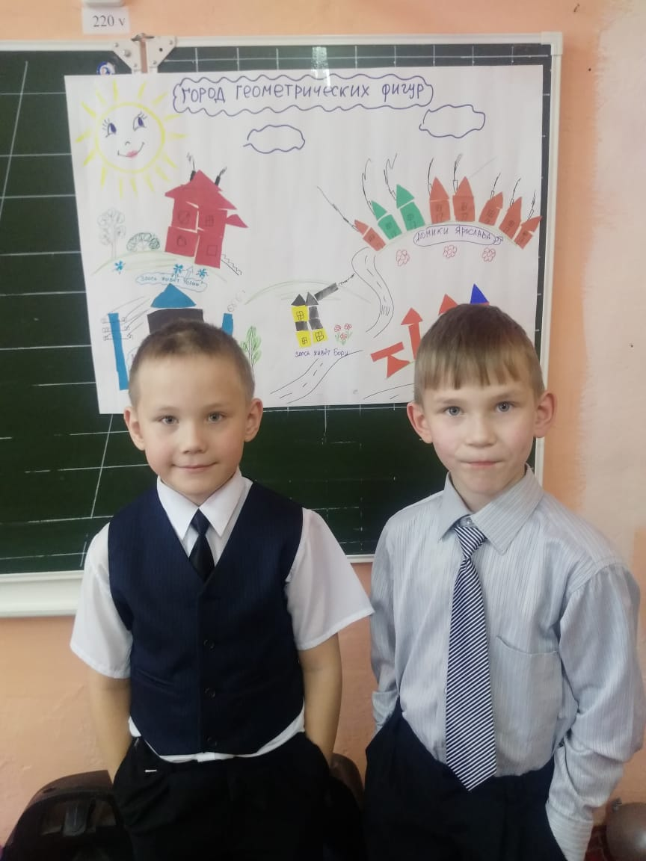
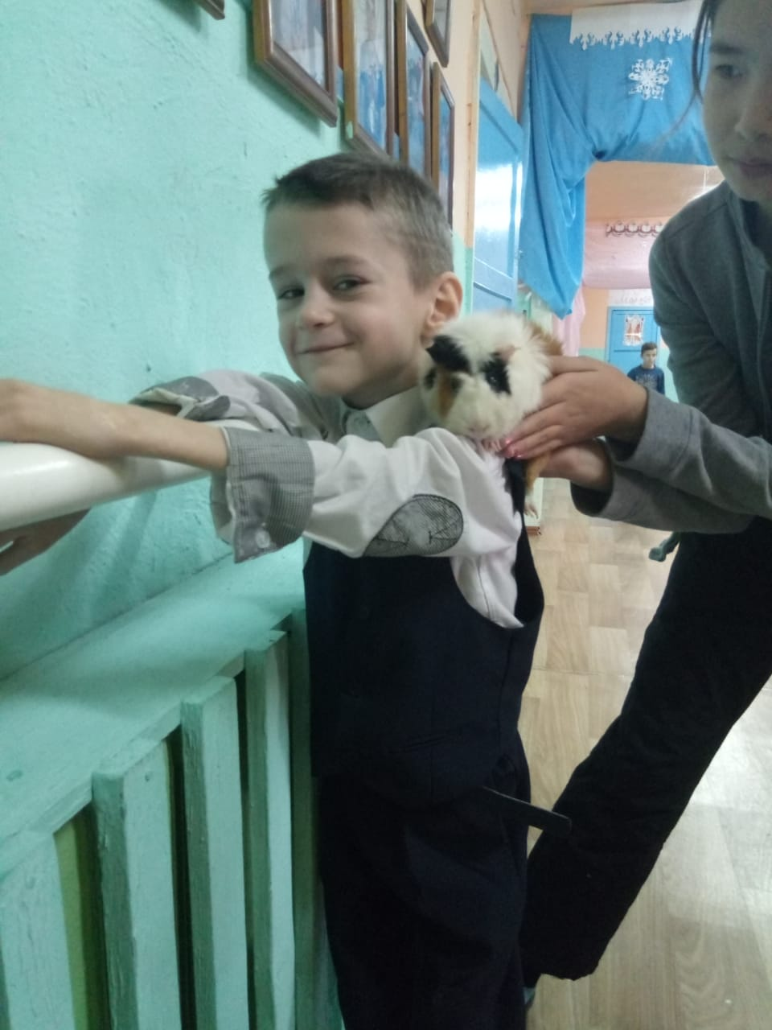

Slide 26
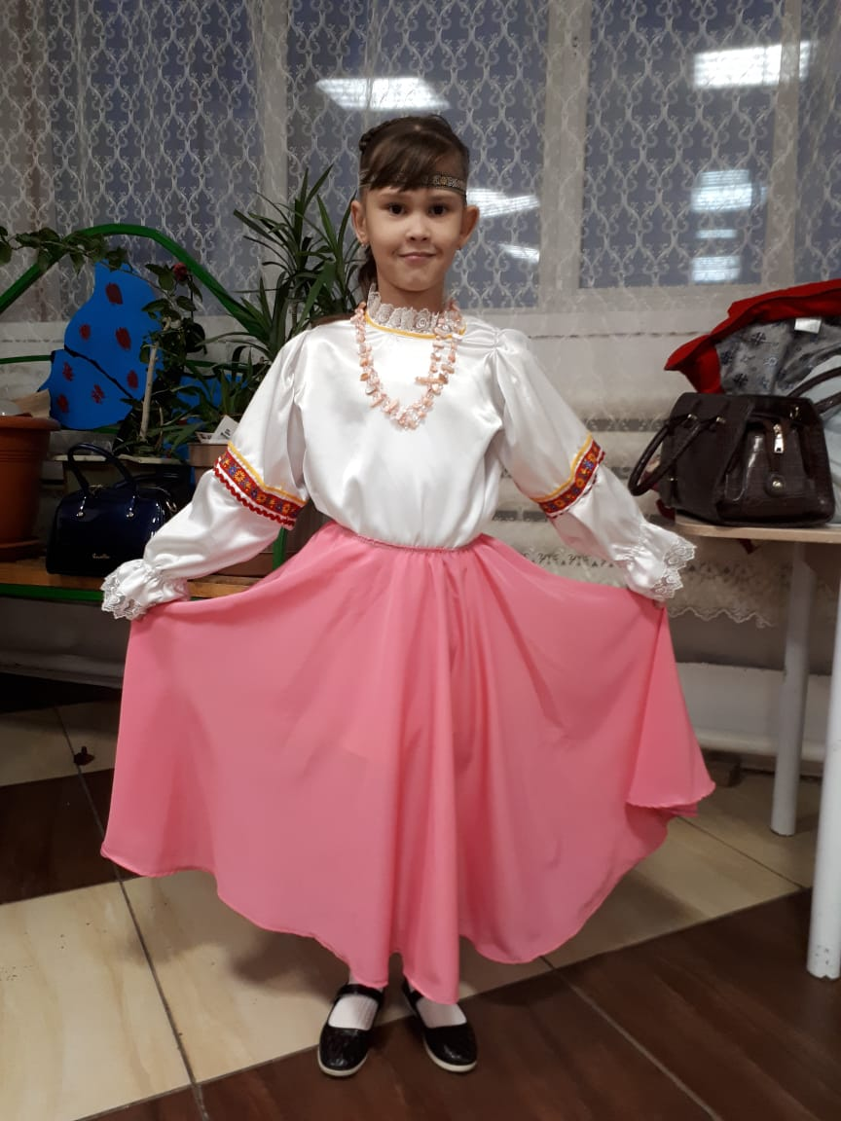
Учимся, играя!

Slide 27
Выводы:
На основе диагностического комплексного обследования ребенка с учетом основных линий его развития (физическое, социальное, познавательное, речевое,уровень игровой деятельности) анализа его результатов всеми специалистами составляется СИПР;

Slide 28
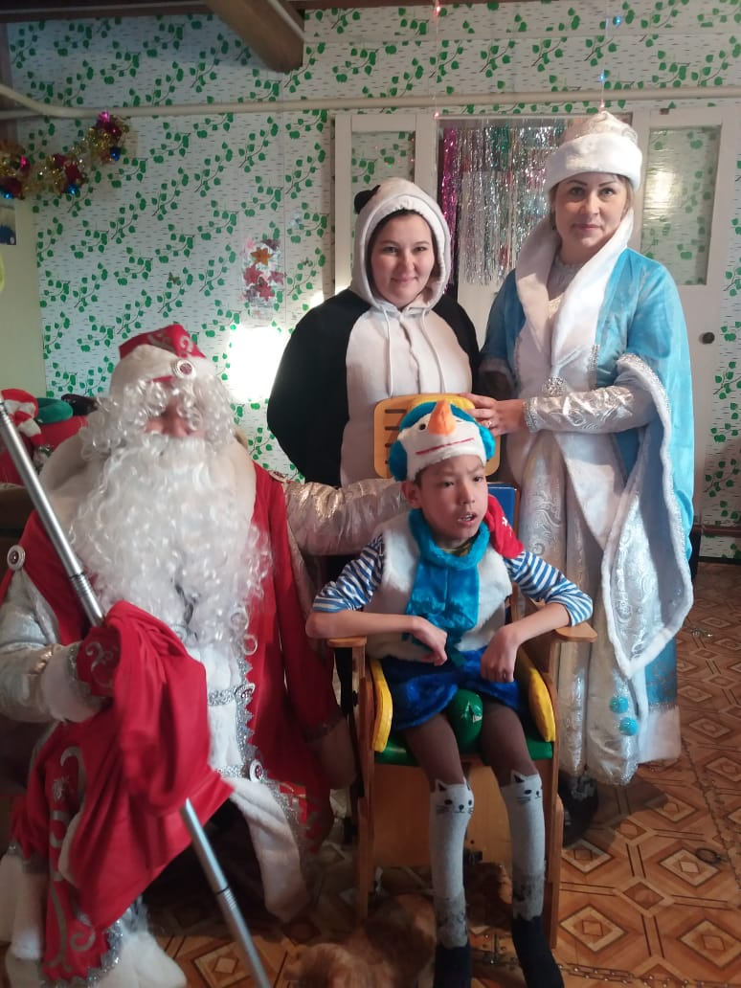
СПАСИБО ЗА ВНИМАНИЕ!

